Slide 1
Občanská a politická socializace
Jan Šerek
6. 4. 2017
Psychologie adolescentů

Slide 2
Proč adolescenti a občanský život či politika?

Slide 3
Proč adolescenti a občanský život či politika?
rozvoj sociální složky identity (Erikson, 1968)

Slide 4
Proč adolescenti a občanský život či politika?
rozvoj sociální složky identity (Erikson, 1968)
společenské a institucionální pobídky
  vzdělávací systém (Niemi & Hepburn, 1995)
  politická práva

Slide 5
Hypotéza vnímavých let
Celoživotní otevřenost
adolescence
dospělost
adolescence
dospělost

Slide 6
Hypotéza vnímavých let
Celoživotní otevřenost
adolescence
dospělost
adolescence
dospělost

Slide 7
co podporuje hypotézu vnímaných let?
politické orientace mají nejnižší stabilitu v adolescenci a mladé dospělosti, zatímco v dalším životě zůstávají relativně stabilní (Krosnick & Alwin, 1989; Prior, 2010; Sears & Levy, 2003)
Eckstein, Noack, & Gniewosz (2012) popsali narůstající stabilitu politických orientací v průběhu adolescence

Slide 8
co podporuje hypotézu vnímaných let?
stejný vzorec se projevuje i u dalších sociopolitických postojů, které mohou souviset s politickým/občanským chováním, jako je například autoritářství, dogmatismus, tolerance, etnocentrismus či podpora sociální rovnosti (Duckitt, 2009; Vollebergh, Iedema & Raaijmakers, 2001)

Slide 9
co podporuje hypotézu vnímaných let?
výzkumy kolektivní paměti ukazují, že si lidé nejlépe vybavují politické události (např. změny režimu), které se udály během jejich adolescence nebo mladé dospělosti, zatímco události z jiných období si vybavují hůře (Valencia & Páez, 1999)
historické události mají největší dopad na politický vývoj člověka, pokud se stanou v období adolescence či mladé dospělosti (Sears, 2002; Sears & Levy, 2003)

Slide 10
A co děti?

Slide 11
A co děti?
„Do okamžiku, kdy dítě ve věku 14 let nastupuje na střední školu, jsou již jeho základní politické orientace ve vztahu k režimu a komunitě pevně usazené. Proto přinejmenším během následujících čtyř let na střední škole můžeme zaznamenat pouze málo podstatných změn.”
(Easton & Hess, 1962, 236)

Slide 12
A co děti?
Joseph Adelson
(Adelson & O‘Neil, 1966; Adelson, O‘Neil, & Green, 1969; Adelson & Beall, 1970)

Slide 13
A co děti?
Joseph Adelson
(Adelson & O‘Neil, 1966; Adelson, O‘Neil, & Green, 1969; Adelson & Beall, 1970)
Jean Piaget
Robert Selman

Slide 14
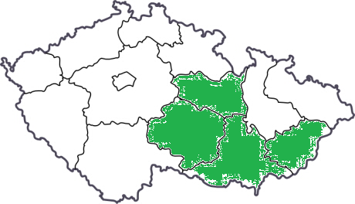
Naše data
červen 2014
asi 2,000 studentů 9. ročníků ZŠ a prvních ročníků SŠ (průměrný věk 15,7 let)
dotazníkové šetření

Slide 15
Co dělají?

Slide 18
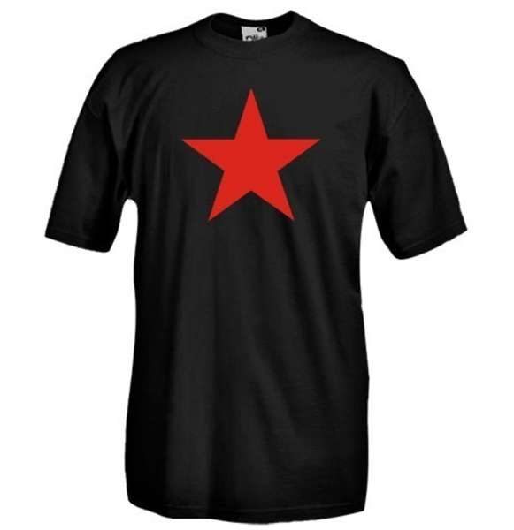
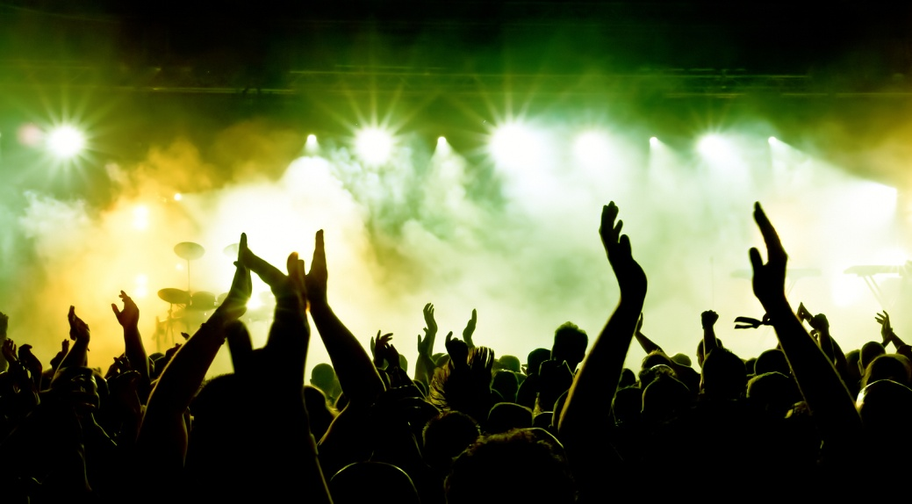


Slide 20


Slide 22
ne online vs. offline,
ale nenáročné vs. náročné

Slide 23
Jakých konkrétních témat se tvé aktivity týkaly?

Slide 24
Co dělají ve škole?

Slide 26
Co považují za účinné do budoucna?

Slide 27
Zkus se nyní zamyslet, jak to budeš mít v dospělosti. Pokud bych se v dospělosti domníval(a), že se ve společnosti dějte něco špatného, tak bych …

Slide 28
Norris, 2003
Data: European Social Survey

Slide 29
Norris, 2003
Data: European Social Survey

Slide 30
Co si myslí?

Slide 31
Co si myslí?
komu důvěřují?
cítí se schopní něco změnit?
jak velcí demokraté jsou?

Slide 35
Kdybych chtěl(a), myslím, že bych dokázal(a) …

Slide 39
 | T1 |  | T2 |  | Diff |  | T-test |  |  | Effect size |  |  | r | N
 | M | SD | M | SD | M | SD | t | df | p | r | d | d4
Tolerance - rovnost | 3.23 | 0.70 | 2.98 | 0.79 | 0.25 | 0.72 | 9.01 | 673 | 0.000 | 0.33 | 0.49 | 0.51 | 0.54 | 674
Přistěhovalci by měli za svou práci brát stejný plat jako Češi. kteří dělají stejnou práci. | 3.06 | 0.91 | 2.86 | 0.97 | 0.20 | 0.99 | 5.33 | 667 | 0.000 | 0.20 | 0.29 | 0.28 | 0.45 | 668
Děti přistěhovalců by měly mít stejné příležitosti studovat jako české děti. | 3.34 | 0.76 | 3.08 | 0.86 | 0.26 | 0.86 | 7.92 | 666 | 0.000 | 0.29 | 0.43 | 0.41 | 0.44 | 667
Přistěhovalci by měli mít zaručenou stejnou zdravotní péči jako Češi. | 3.29 | 0.76 | 3.01 | 0.83 | 0.29 | 0.84 | 8.76 | 659 | 0.000 | 0.32 | 0.48 | 0.46 | 0.45 | 660
Tolerance - kultura | 2.38 | 0.73 | 1.93 | 0.72 | 0.45 | 0.70 | 16.64 | 670 | 0.000 | 0.54 | 0.91 | 0.94 | 0.53 | 671
Přistěhovalcům by mělo být povoleno udržovat si svůj jazyk. | 2.48 | 0.91 | 2.09 | 0.90 | 0.39 | 0.88 | 11.38 | 659 | 0.000 | 0.41 | 0.63 | 0.64 | 0.52 | 660
Přistěhovalci by měli mít právo zachovat si své tradice a kulturu. | 2.65 | 0.88 | 2.09 | 0.88 | 0.56 | 0.97 | 14.75 | 661 | 0.000 | 0.50 | 0.81 | 0.73 | 0.39 | 662
Přistěhovalci by měli mít právo stavět si u nás své náboženské stavby (např. pravoslavné kostely. mešity. buddhistické svatyně) | 1.99 | 0.89 | 1.61 | 0.77 | 0.39 | 0.89 | 11.11 | 656 | 0.000 | 0.40 | 0.61 | 0.58 | 0.44 | 657

Slide 40
Kdo je ovlivňuje? Kam se obracejí?

Slide 41
Socializační činitelé
rodina
kamarádi
škola
média
organizace
a další …

Slide 42
Socializační činitelé
rodina
kamarádi
škola
média
organizace
a další …
pasivní příjem vs. aktérství

Slide 43
Socializační činitelé
Co si myslí adolescent, že si myslí rodič
Co si myslí rodič
Co si myslí adolescent
Westholm (1999)

Slide 44
Socializační činitelé
Co si myslí adolescent, že si myslí rodič
Co si myslí rodič
Co si myslí adolescent
Westholm (1999)

Slide 45
Socializační činitelé
rodina
kamarádi
škola
média
organizace
a další …
pasivní příjem vs. aktérství
směr socializace

Slide 46
Socializační činitelé
rodina
kamarádi
škola
média
organizace
a další …
pasivní příjem vs. aktérství
směr socializace
přímé efekty vs. „vedlejší produkty“

Slide 47
Socializační činitelé
rodina jako model (např. attachment theory)

Slide 48
Socializační činitelé
rodina jako model (např. attachment theory)
škola jako model (např. public institutional hypothesis)

Slide 49
Socializační činitelé
rodina jako model (např. attachment theory)
škola jako model (např. public institutional hypothesis)
organizace (např. teorie sociálního kapitálu)

Slide 50
Jak často jsi v posledním roce (tj. 12 měsících) diskutoval(a) o politice či jiných celospolečenských tématech (např. ekologie, rasismus, nezaměstnanost atd.)?

Slide 51
Jak často se ve vaší třídě v posledním roce (tj. 12 měsících) diskutovalo v rámci vyučování o politice či jiných celospolečenských tématech (např. ekologie, rasismus, nezaměstnanost atd.)?

Slide 52
Jak často se ve vaší třídě v posledním roce (tj. 12 měsících) diskutovalo v rámci vyučování o politice či jiných celospolečenských tématech (např. ekologie, rasismus, nezaměstnanost atd.)?

Slide 53
Jak často jsi za poslední rok sledoval(a) zprávy o politice či jiných celospolečenských tématech …

Slide 54
Rodiče, kamarádi a média – jaké jsou dopady vzájemných interakcí na zájem jít volit v prvních volbách?

Slide 55
Rodiče, kamarádi a média – jaké jsou dopady vzájemných interakcí na zájem jít volit v prvních volbách?
Panelová data od přibližně 200 prvovoličů z roku 2010
(Šerek & Umemura, 2015)

Slide 56
únor
Zájem jít volit
Sledování médií
Diskuze s rodiči
Diskuze s vrstevníky

Slide 57
únor
květen
Zájem jít volit
Zájem jít volit
Sledování médií
Sledování médií
Diskuze s rodiči
Diskuze s rodiči
Diskuze s vrstevníky
Diskuze s vrstevníky

Slide 58
únor
květen
červen
Zájem jít volit
Zájem jít volit
Volení
Sledování médií
Sledování médií
Diskuze s rodiči
Diskuze s rodiči
Diskuze s vrstevníky
Diskuze s vrstevníky

Slide 59
únor
květen
červen
Zájem jít volit
Zájem jít volit
Volení
Sledování médií
Sledování médií
Diskuze s rodiči
Diskuze s rodiči
Diskuze s vrstevníky
Diskuze s vrstevníky

Slide 60
únor
květen
červen
Zájem jít volit
Zájem jít volit
Volení
Sledování médií
Sledování médií
Diskuze s rodiči
Diskuze s rodiči
Diskuze s vrstevníky
Diskuze s vrstevníky

Slide 61
únor
květen
červen
Zájem jít volit
Zájem jít volit
Volení
Sledování médií
Sledování médií
Diskuze s rodiči
Diskuze s rodiči
Diskuze s vrstevníky
Diskuze s vrstevníky

Slide 62
únor
květen
červen
Zájem jít volit
Zájem jít volit
Volení
Sledování médií
Sledování médií
Diskuze s rodiči
Diskuze s rodiči
Diskuze s vrstevníky
Diskuze s vrstevníky

Slide 63
únor
květen
červen
Zájem jít volit
Zájem jít volit
Volení
Sledování médií
Sledování médií
Diskuze s rodiči
Diskuze s rodiči
Diskuze s vrstevníky
Diskuze s vrstevníky

Slide 64
adolescenti, kteří před volbami více diskutovali se svými vrstevníky, se stali více rozhodnutými jít volit
diskuze s rodiči a sledování médií tento efekt neměly
diskuze s rodiči mohou mít efekt skrze stimulaci diskuzí s vrstevníky

Slide 65
adolescenti, kteří před volbami více diskutovali se svými vrstevníky, se stali více rozhodnutými jít volit
diskuze s rodiči a sledování médií tento efekt neměly
diskuze s rodiči mohou mít efekt skrze stimulaci diskuzí s vrstevníky
proč mají vrstevníci větší vliv než rodiče a platí to obecně?

